Slide 1



Przyszłość
dzieje się u nas!
NABÓR 1
Innostart
Ocena Merytoryczna - podsumowanie
1

Slide 2
Statystyki wniosków
ogólne
Liczba wniosków podlegająca ocenia merytorycznej
98
Ocenionych negatywnie
67
68%
Ocenionych pozytywnie
31
32%

Slide 3
Statystyki wniosków
Negatywne kryteria na wniosek
22
Projekty odrzucone ze względu na niespełnienie jednego kryterium
11
Projektów odrzuconych ze względu na niespełnienie trzech kryteriów
19
Projektów odrzucone ze względu na niespełnienie dwóch kryteriów
15
Projektów odrzuconych ze względu na niespełnienie czterech kryteriów

Slide 4
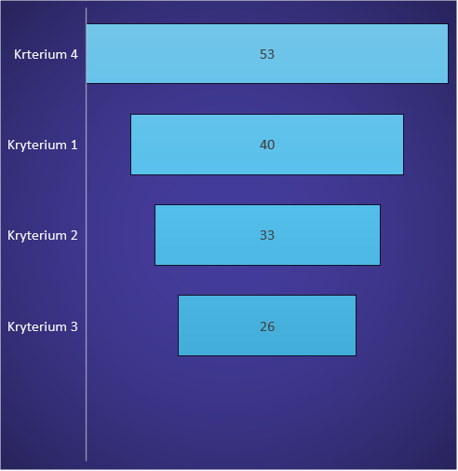
Statystyki wniosków
Poszczególne kryteria
40
Projektów nie spełniło Kryterium 1 – Istota projektu
33
Projekty nie spełniły Kryterium 2 – Potencjał komercyjny
26
Projektów nie spełniło Kryterium 3 – Zespół projektowy
53
Projekty nie spełniły Kryterium 4 – Harmonogram, budżet, wskaźniki

Slide 5
Błędy związane z kryteriami
Kryterium 1 – Istota projektu
Najczęstsze błędy zidentyfikowane w toku oceny:
Zaplanowane zadania w ramach prac B+R nie zostały właściwie przypisane do kategorii badań (badania przemysłowe / prace rozwojowe).
Nie wykazano innowacyjności lub została ona opisana w sposób ogólny, bez odniesienia do stanu techniki lub rozwiązań konkurencyjnych.
Cel projektu był jedynie częściowo zgodny z rekomendacją Innovation Coach lub brakowało jednoznacznego powiązania.
Faza projektu (PoP/PoC) była określona nieprecyzyjnie lub błędnie.
Występowały wątpliwości, czy projekt w ogóle spełnia definicję projektu B+R (np. dominacja prac implementacyjnych lub rutynowych).
Nie doprecyzowano, czy projekt dotyczy innowacji produktowej czy procesowej.
Opis zadań był zbyt ogólny, bez jednoznacznego wskazania zakresu prac badawczych.

Slide 6
Błędy związane z kryteriami
Kryterium 2 – Potencjał komercyjny i potencjał wzrostu wartości
Najczęstsze błędy zidentyfikowane w toku oceny:
Nie wykazano, że projekt ma potencjał przyciągnięcia inwestora lub partnera biznesowego.
Opis rynku był zbyt ogólny, bez odniesienia do konkretnych danych rynkowych.
Opis przewag konkurencyjnych był powierzchowny lub deklaratywny.
Brak analizy konkurencji oraz brak odniesienia do konkretnych produktów rynkowych.
Brak informacji o rzeczywistej skali rynku, modelu kosztowym lub strategii wejścia na rynek.
Założenia dotyczące komercjalizacji i wzrostu wartości miały charakter deklaratywny i nie były oparte na danych.

Slide 7
Błędy związane z kryteriami
Kryterium 3 – Zespół projektowy
Najczęstsze błędy zidentyfikowane w toku oceny:
Kompetencje zespołu były opisane ogólnie i nieprecyzyjnie.
Brak było jednoznacznych informacji o doświadczeniu w realizacji projektów B+R.
Zasoby kadrowe nie były w pełni dopasowane do zakresu prac projektowych.
Nie wykazano jednoznacznie, kto odpowiada za kluczowe elementy projektu.
Występowały niespójności pomiędzy opisem zespołu, HRF oraz dokumentacją współpracy (np. zakres zaangażowania ekspertów).
W wielu przypadkach zaplanowane zasoby były niewystarczające dla zakresu prac, w szczególności przy projektach jednoosobowych.

Slide 8
Błędy związane z kryteriami
Kryterium 4 – Harmonogram, Budżet Projektu B+R, Wskaźniki w Projekcie
Najczęstsze błędy zidentyfikowane w toku oceny:
Kamienie milowe nie były mierzalne ani obiektywnie weryfikowalne.
Kamienie milowe miały charakter opisowy zamiast wynikowego.
Zaplanowane prace B+R nie były dobrze rozpisane w czasie lub były nierealistyczne.
Brak uzasadnienia kosztów lub ich ogólnikowy opis.
Budżet nie był rozbity na poszczególne kategorie kosztów ani nie były wykazywane szczegółowe wydatki (nazwy wydatków były ogólne – trudne do identyfikacji).
Nie wszystkie koszty były kwalifikowalne lub ich kwalifikowalność była wątpliwa.
Występowały nieprawidłowości w przypisaniu kosztów do zadań.
Zadania zawierały prace rutynowe lub przedwdrożeniowe, niekwalifikowalne jako B+R.
Zasoby techniczne i infrastruktura były opisane nieprecyzyjnie.
Nie identyfikowano kluczowych ryzyk lub brakowało planu zarządzania ryzykiem.
Wartość bazowa i docelowa wskaźników błędnie wykazywana.

Slide 9

Podsumowanie oceny
Analiza ocen wskazuje, że najczęstsze problemy nie dotyczyły samej idei projektów, lecz sposobu ich przełożenia na operacyjny plan realizacji. Największe trudności zostały zidentyfikowane w kryterium dotyczącym harmonogramu, budżetu i wskaźników, co wskazuje na problemy w zakresie:
definiowania mierzalnych kamieni milowych,
uzasadniania kosztów i ich przypisania do zadań,
planowania realistycznego harmonogramu.
Problemy w zakresie potencjału komercjalizacji występowały często, jednak miały głównie charakter jakościowy (ogólność i deklaratywność opisów). Oznacza to, że główną barierą dla wnioskodawców było nie tyle określenie potencjału rynkowego projektu, co przełożenie koncepcji na spójny, mierzalny i operacyjny model realizacji projektu B+R.

Slide 10



Subskrybuj!
NEWSLETTER NCBR

Slide 11

Przyszłość
dzieje się u nas!

